Slide 1
«Использование формирующего оценивания на логопедических занятиях»
ГОКУ «Специальная (коррекционная) школа №1 г. Усолье-Сибирское»
учитель-логопед Вершинина Оксана Александровна
октябрь 2024 год

Slide 2
Оценка – процесс соотношения реальных результатов образования с планируемыми целям, знаковым выражением которого является отметка.
Оценивание - комплексный процесс по сбору информации о качестве и динамике результатов обучения и воспитания, который завершается оценкой.

Slide 3
«Если представить учеников в образе растений, то внешнее (суммативное) оценивание растений есть процесс простого измерения их роста . Результаты измерений могут быть интересны для сравнения и анализа, но сами по себе они не влияют на рост растений. Внутреннее (формирующее) оценивание , наоборот, сродни подкормке и поливу растений, являя собой то, что напрямую влияет на их рост » Фишман И.С., Голуб Г.Б.

Slide 4
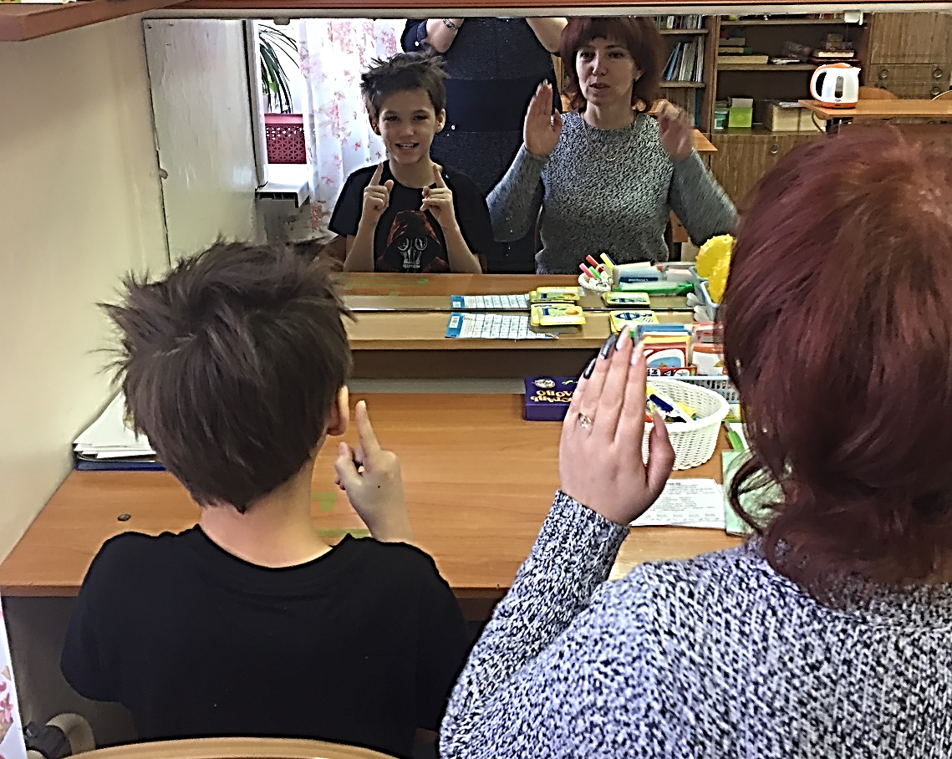
Формирующее оценивание – это совершенно другая система оценки, ставящая перед собой главную задачу эмоциональной мотивации, а не количественной оценки, которой ребятам хватает и на основных уроках На мой взгляд, она очень уместна на логопедических занятиях. С помощью нее дети не только получают положительную мотивацию к учению, но и учатся анализировать, правильно оценивать свою деятельность, адекватно реагировать на оценку учителя-логопеда.

Slide 5
Для проверки правильности выполнения задания на логопедических занятиях использую:
Оценку по образцу
Взаимооценку
Самооценку

Slide 6
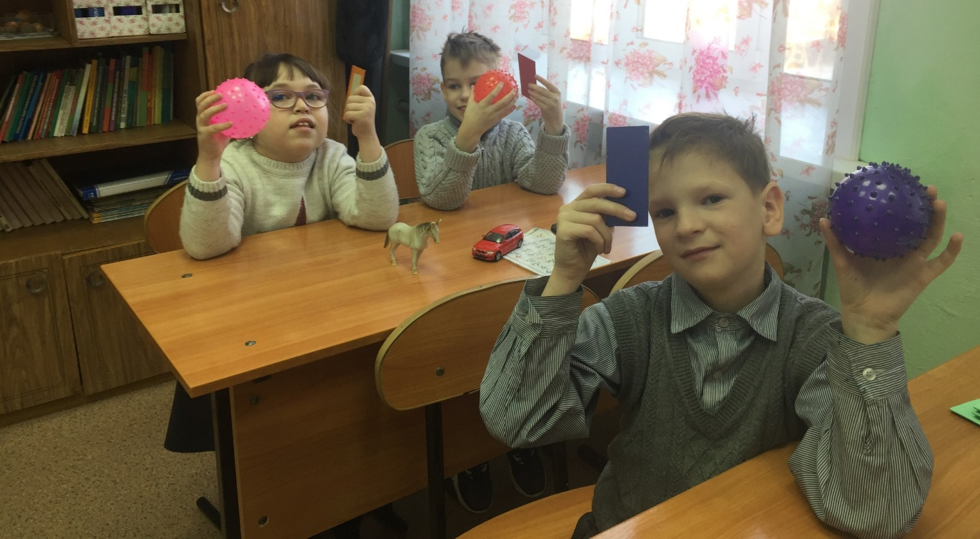
Контроль происходит в виде игры:
с мячом: логопед кидает мяч каждому ученику, задавая вопрос на опреде-лённую тему; ученик возвращает мяч «с ответом»; если ответ неправиль-ный, логопед «кидает» ещё один вопрос и анализирует: правильный ответ – знания есть, но неустойчивые, неправильный ответ – нужно ещё отрабатывать данную тему;
прошу помочь разным персонажам (из мультфильмов/ сказок) выполнить задание (это довольно известный и эффективный приём: ребёнок чувст-вует себя учителем, который помогает слабому ученику);
использую для контроля дидактические игры с фишками, кубиками, паззлами.

Slide 7
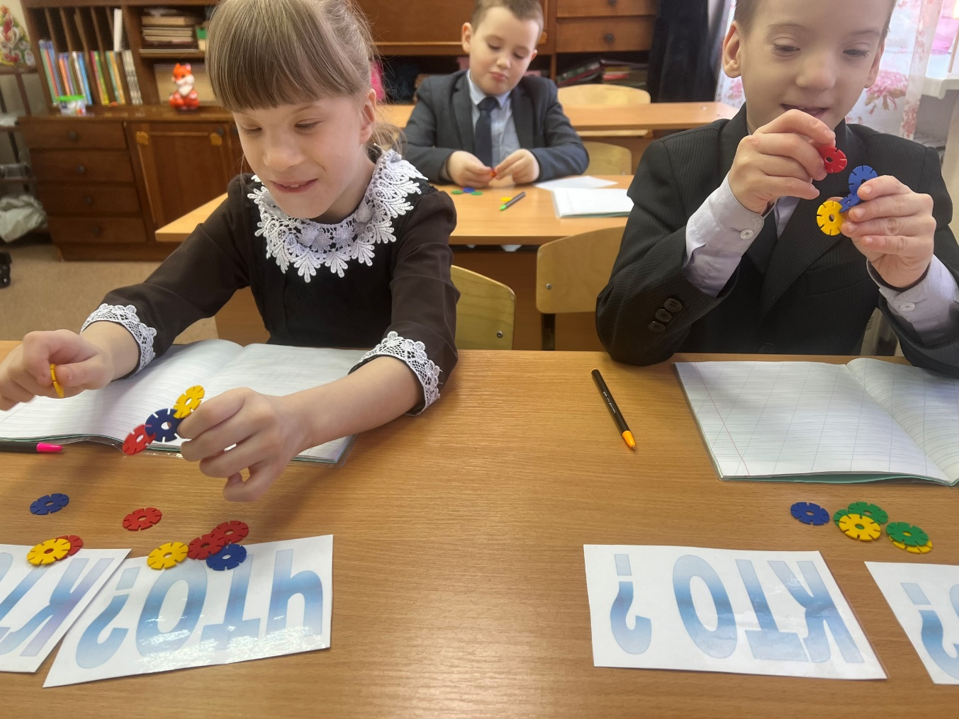
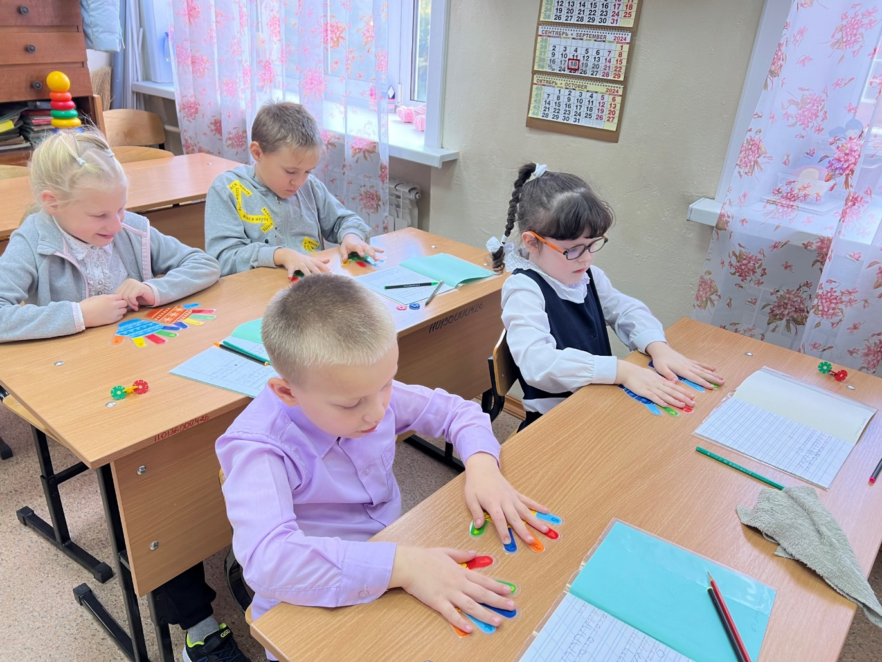
Основной принцип: контроль и оценка деятельности учащихся рассматривается только в динамике предыдущих «успехов» ребёнка и не допускает сравнение его с другими детьми.

Slide 8
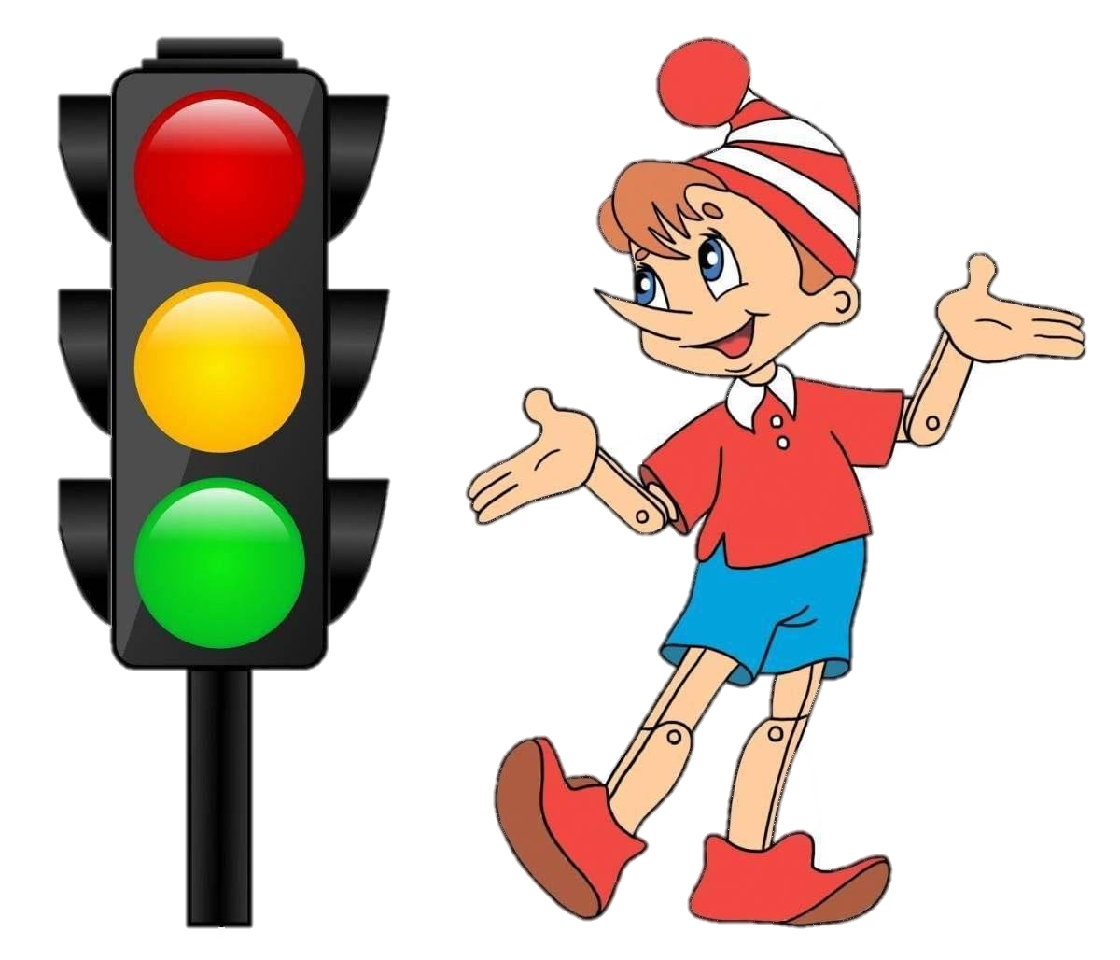
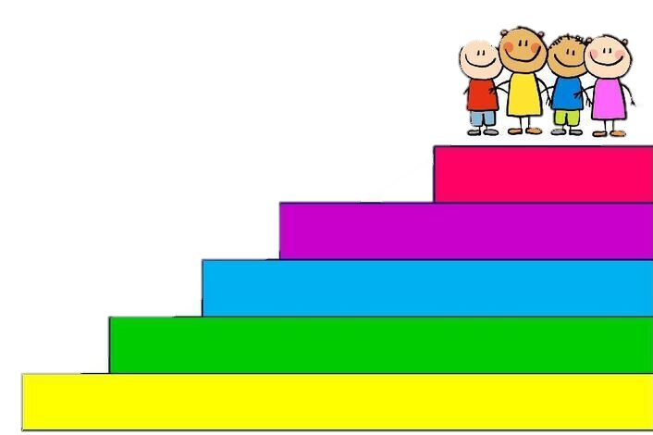
Важным для успешной учебы являются умение ставить цели и добиваться их, видеть собственные успехи и испытывать по этому поводу радость, замечать неудачи и находить причины. В качестве стимулов, на сегодняшний день, ФГОС нам предлагают выбрать инструменты формирующего оценивания.

Slide 9
Внедрение формирующего оценивания в практику работы дает возмож-ность решить следующие задачи:
создавать возможности для определения новых форм обучения, устра-нения ошибок учащихся, корректировки поставленных образовательных целей и путей их достижения;
создавать условия для формирования эффективных путей достижения предметных и метапредметных результатов учащихся;
развивать самооценку и взаимооценку учащихся;
создавать возможности для оценки успешности каждого учащегося;
повышать мотивацию учащихся к обучению за счет стремления к дости-жению более высоких образовательных результатов

Slide 10
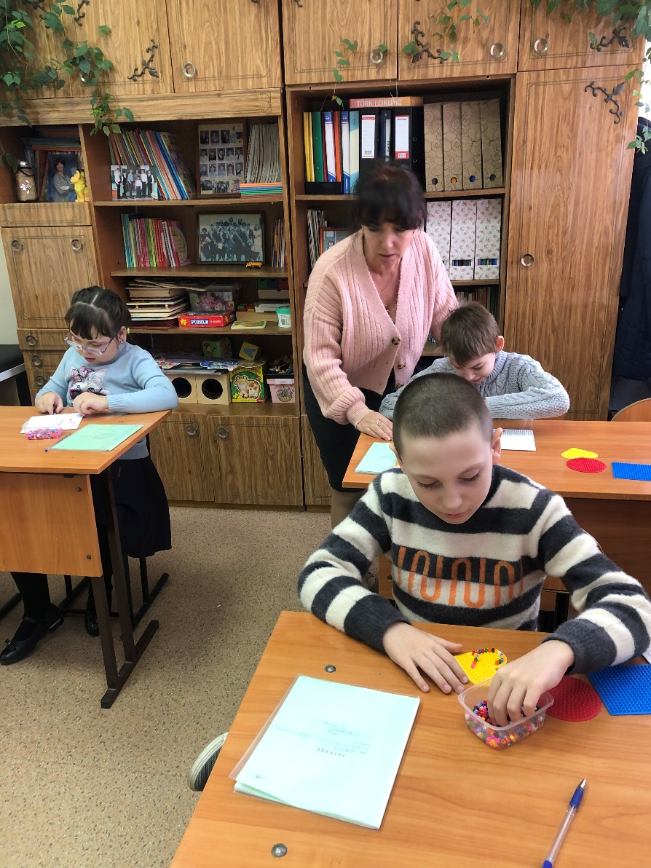
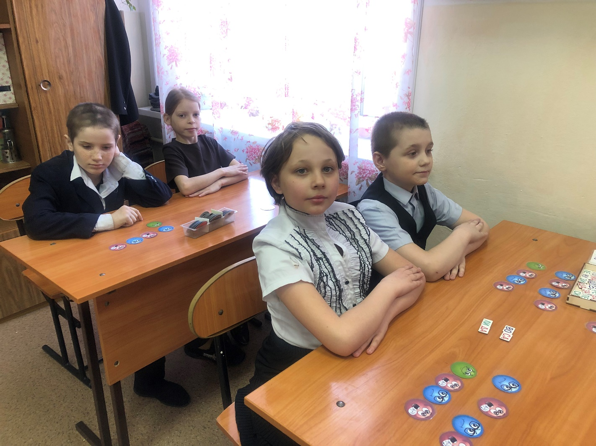
Контроль позволяет не только получать информацию о дости-жениях учеников. Он призван определить результативность препо-давания. И на основе систематического контроля, я подбираю для каждой группы те или иные приёмы обучения.

Slide 11
СПАСИБО ЗА ВНИМАНИЕ!

